Slide 1
3.1.4. Психотропные лекарственные препараты
это группа ЛП, влияющих на психические процессы, воздействуя преимущественно на высшую нервную деятельность

Slide 2
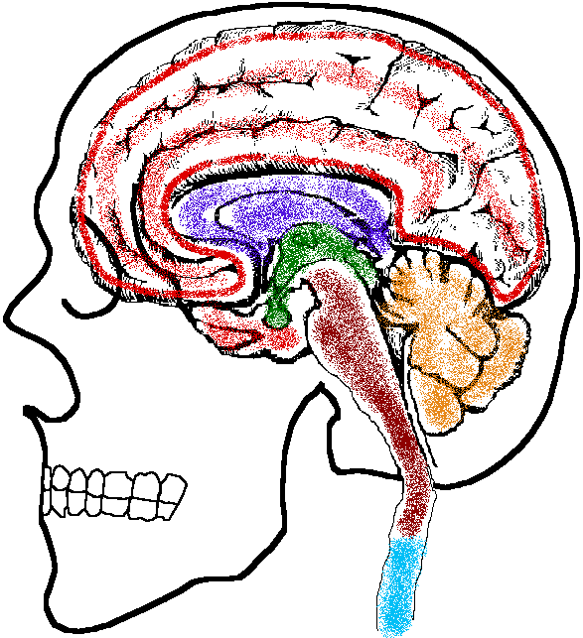
Кора головного мозга - восприятие, память, сложные движения
Лимбическая система - эмоции, мышечный тонус
Таламус, гипоталамус, гипофиз - обмен веществ
Мозжечок - координация движений
Продолговатый мозг - жизненно-важные центры
Спинной мозг - движение, секреция.

Slide 3
Нейролептики – психотропные препараты, подавляющие высшую нервную деятельность, эмоциональное состояние, поведение, устраняющие проявления психоза, но не нарушающие сознание.
Психоз – глубокое болезненное состояние психики, проявляющееся неадекватным отражением реального мира с нарушением поведения, изменением психической деятельности, с возникновением галлюцинаций, бреда, помрачнения сознания и проч.
Шизофрения – психическое расстройство, характеризующееся сочетанием продуктивной (галлюцинаторной, бредовой) и негативной (апатия, абулия (безволие), алогия (бедность речи), эмоциональная и социальная отгороженность и др.) симптоматики, поведенческих и когнитивных нарушений (памяти, внимания, мышления и др.).

Slide 4
Классификация нейролептиков
Типичные нейролептики
Производные фенотиазина:
Алифатические: хлорпромазин (Аминазин), левомепромазин (Тизерцин), алимемазин (Тералиджен)
Пиперазиновые: перфеназин (Этаперазин), флуфеназин (Модитен депо), трифлуоперазин (Трифтазин),
Пиперидиновые: тиоридазин (Сонапакс), перициазин (Неулептил).
Производные тиоксантена: хлорпротиксен (Труксал), флупентиксол (Флюанксол)
Производные бутирофенона: галоперидол, дроперидол
Атипичные нейролептики
бензамиды: сульпирид (Эглонил), тиаприд (Тиапридал).
Производные дибензодиазепина: клозапин (Лепонекс, Азалептин), оланзапин (Зипрекса), кветиапин (Сероквель),
Производные бензилоксазола: рисперидон (Рисполепт)

Slide 5
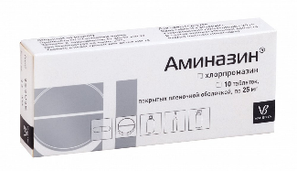
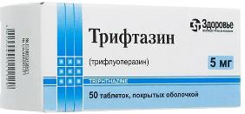
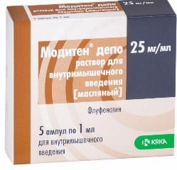
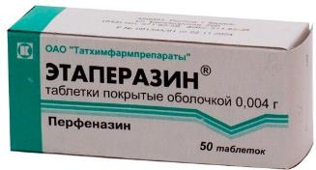
Производные фенотиазина алифатические
3+
12+
7+
Производные фенотиазина перфеназиновые
12+
12+
6+

Slide 6
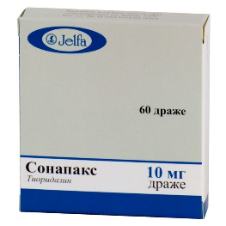
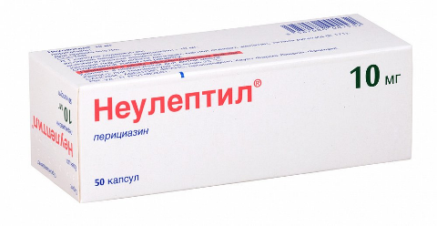
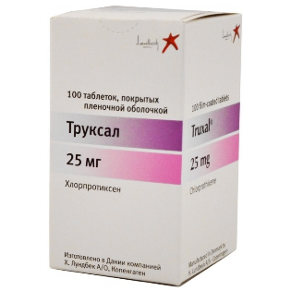
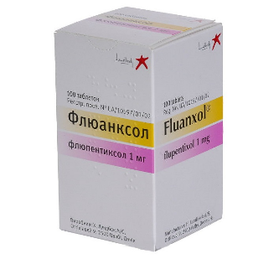
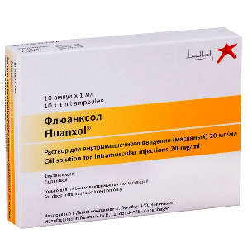
Производные фенотиазина пиперидиновые
2+
3+
Производные тиоксантена
6+

Slide 7
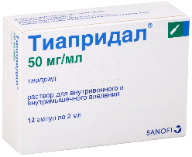
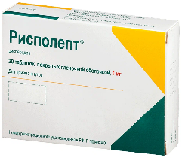
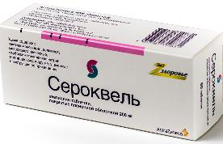
Атипичные нейролептики
Бензамиды
14+
6+
Производные дибензодиазепина
5+
13+
Производные
бензилоксазола
15+

Slide 11
Фармакодинамика
Блокада дофаминовых D2 – рецепторов мезолимбической системы – устранение позитивной симптоматики психозов.
Блокада серотониновых 5-НТ2 рецепторов уменьшает выраженность негативной симптоматики и когнитивных нарушений
Блокада D2 – рецепторов нигростриатной системы вызывает экстрапирамидные расстройства
Блокада D2 – рецепторов в гипоталамусе и гипофизе вызывает гормональные сдвиги (увеличивается секреция пролактина, вызывая галакторею у женщин и гинекомастию у мужчин; снижается секрецию гормона роста и др. нарушения)
Блокада D2 – рецепторов триггерной зоны рвотного центра – противорвотное действие
Снижают тонус скелетной мускулатуры и двигательную активность
Угнетают центр терморегуляции, понижают температуру тела, увеличивают теплоотдачу за счет расширения кровеносных сосудов и др. механизмов

Slide 12
Фармакологические эффекты
8. Блокирование М-холинорецепторов
9. Блокирование α-адренорецепторов – гипотензия
10. Блокада Н1 гистаминовых рецепторов – угнетение моторики гладкой мускулатуры, АД↓, антигистаминные эффекты
11. Потенциируют действие препаратов для наркоза, снотворных, наркотических анальгетиков, что используется для нейролептанальгезии – комбинированный метод внутривенной общей анестезии, при котором пациент находится в сознании, но не испытывает эмоций (нейролепсия) и боли (анальгезия).
Антипсихотический
Седативный
Гипотермический
Гипотензивный
Противорвотный
Антигистаминный
Потенцирующий

Slide 13
Показания к применению
галлюцинаторно-бредовый синдром; маниакальное возбуждение, психотоническое возбуждение при эпилепсии, хронические параноидальные состояния
невротические расстройства (устранение страха, беспокойства, нарушение сна)
премедикация (подготовка к наркозу и операции в составе литической смеси)
неукротимая рвота при лучевой и химиотерапии
управляемая гипотермия при операциях
нейролептаналгезия
гипертонический криз

Slide 14
Побочные эффекты нейролептиков
Экстрапирамидные расстройства (тремор, мышечная ригидность, двигательная заторможенность)
Острая дистония (спастические сокращения мышц лица, шеи, спины)
Акатизия (неусидчивость, двигательное беспокойство)
Поздняя дискинезия (непроизвольные чрезмерные движения лица, губ, шеи)
Ортостатическая гипотония
Нарушения кроветворения
Редко – злокачественный нейролептический синдром (повышение тонуса скелетных мышц, гипертермия, нестабильность АД, тахикардия, кома)
«Кастрирующий» эффект
Гепатотоксичность
Кардиотоксичность
Тератогенное действие, эмбрио- , фетотоксичность
Аллергические реакции
Увеличение аппетита, массы тела

Slide 15
Противопоказания
Токсический агранулоцитоз
Закрытоугольная глаукома и аденома предстательной железы (для препаратов с холиноблокирующим действием)
Паркинсонизм, феохромоцитома (для бензамидов)
Тяжелые нарушения функции печени и почек, ССС
Острая лихорадка
Интоксикация веществами, возбуждающими ЦНС
Коматозное состояние
Беременность и лактация (особенно производные фенотиазина)

Slide 16
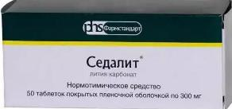
Биполярное аффективное расстройство (маниакально-депрессивный психоз)
Эндогенное психическое заболевание, характеризующееся чередованием депрессий и маний, между которыми бывают периоды нормальности - «светлые промежутки».
Мании (маниакальные состояния) – вид психических расстройств, проявляющихся психическим и двигательным беспокойством разной степени выраженности, приподнятым настроением и одержимостью какой-либо идеей.
Смягченный вариант БАР – циклотимия.
Лития карбонат
12+
Применение: маниакальная фаза и профилактика обострений биполярного аффективного расстройства, аффективные расстройства при хроническом алкоголизме, лекарственная зависимость (некоторые формы).

Slide 17
Анксиолитики (транквилизаторы)
Группа психотропных препаратов, избирательно корригирующих эмоциональную сферу: подавляют страх, агрессивность, тревогу, вызывают эмоциональный комфорт

Slide 18
Классификация
1. Производные бензодиазепинов
- длительного действия (Т1/2 - 24-48 ч):
бромдигидрохлорфенилбензодиазепин (Феназепам),
диазепам (Сибазон),
хлордиазепоксид (Элениум)
- средней продолжительносити действия (Т1/2 – 6–24ч):
лоразепам,
алпразолам,
тофизопам (Грандаксин)
- короткого действия (Т1/2 менее 6 ч):
мидазолам (Дормикум)
2. Препараты других групп:
фабомотизол (Афобазол),
гидроксизин (Атаракс),
тетраметилтетраазабициклооктандион (Адаптол, Мебикар),
этифоксин (Стрезам),
буспирон (Спитомин)

Slide 19
Основные эффекты анксиолитиков
Анксиолитический
Седативный
Антифобический
Гипнотический
Противосудорожный
Миорелаксирующий

Slide 20
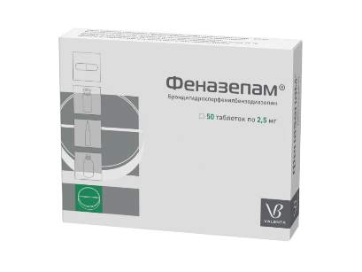
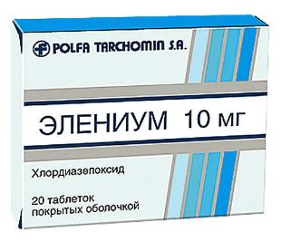
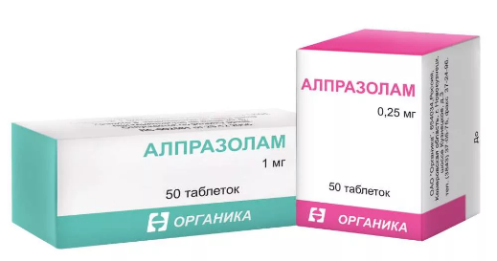
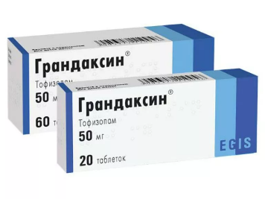
6 мес+
12+

Slide 22
Механизм действия
Бензодиазепиновые – см. снотворные.
Специфический антагонист - флумазенил
Небензодиазепиновые – торможение функциональной активности серотонинергических нейронов центрального серого вещества.
Побочные эффекты
Зависимость
Сонливость, заторможенность, вялость, нарушение памяти и внимания
Шаткость походки, нистагм, тремор, нарушения речи и глотания
Гипотония, брадикардия, остановка дыхания, запор, снижение аппетита, металлический вкус во рту

Slide 24
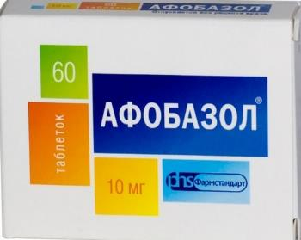
Фабомотизол
действует на σ_{1 (сигма)} - рецепторы в нервных клетках головного мозга,
стабилизирует ГАМК/бензодиазепиновые рецепторы и восстанавливает их чувствительность к эндогенным медиаторам торможения.
восстанавливает и защищает нервные клетки.
анксиолитическое + легкое активирующее действие
особенно показан у лиц с тревожной мнительностью, неуверенностью, повышенной ранимостью
действие на 5-7 день, максимальный эффект к концу 4-й недели
не вызывает мышечную слабость, сонливость и не обладает негативным влиянием на концентрацию внимания и память
не взаимодействует с этанолом, не влияет на быстроту реакции
по 1 таблетке 3 раза в день после еды
без рецепта

Slide 25
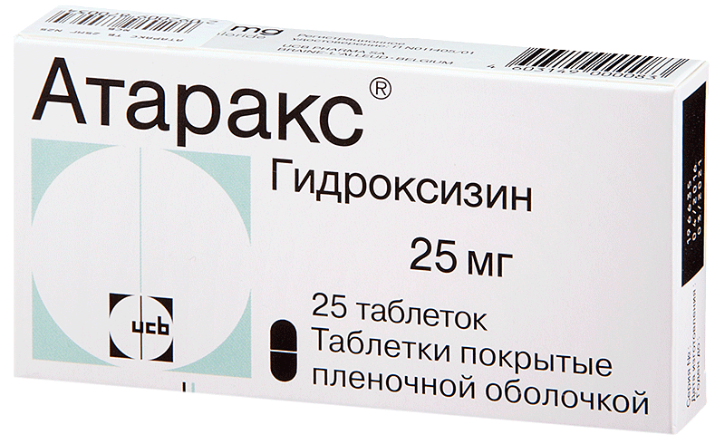
Гидроксизин
3+
обладает умеренной анксиолитической активностью; оказывает также седативное, противорвотное, антигистаминное и м-холиноблокирующее действие
клинический эффект наступает через 15–30 мин после приема внутрь
улучшает память и внимание
значительно уменьшает зуд у больных крапивницей, экземой и дерматитом

Slide 26
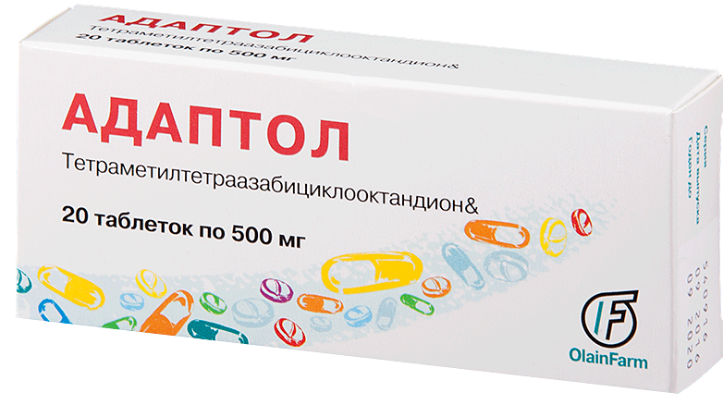
тетраметилтетраазабициклооктандион
Регулирует нарушения ночного сна.
Обладает противосудорожной активностью.
Не проявляет центральных или периферических холинолитических свойств.
Не обладает миорелаксирующим и прямым снотворным эффектом.
Не нарушает координации движений.
Может применяться при никотиновой абстиненции.
Не применяется при необходимости повышенной концентрации внимания

Slide 27
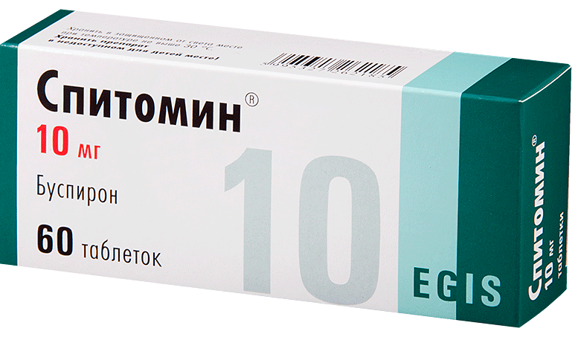
анксиолитик с антидепрессивным действием
не обладает противоэпилептическим, седативным, снотворным и миорелаксирующим эффектами
блокирует дофаминовые рецепторы, стимулирует серотониновые рецепторы
Буспирон
по анксиолитической активности примерно равен бензодиазепинам
эффект развивается постепенно и отмечается через 7–14 дней от начала лечения, максимальный эффект регистрируется через 4 недели
может применяться при алкогольном абстинентном синдроме в качестве вспомогательной терапии
может вызвать головокружение, боль в груди, шум в ушах
не следует сочетать с препаратами-ингибиторами МАО.

Slide 28
СЕДАТИВНЫЕ ПРЕПАРАТЫ (от лат. sedatiо - успокоение)
это ЛП, восстанавливающие функциональное состояние ЦНС, путем ослабления чрезмерного возбуждения или усиления процессов ослабленного торможения в нервной системе при астенических и психоэмоциональных расстройствах.
пассифлора
хмель
валериана
мелисса
мята
пустырник

Slide 29
Sedativa
Растительного происхождения
а) монопрепараты из:
Валерианы
Пустырника
Мяты
Мелиссы
Пассифлоры
Хмеля
Пиона
Комбинированные пепараты
Корвалол (с мятой)
Корвалдин (с мятой и хмелем)
Валокордин(с мятой и хмелем)
Беллатаминал (белладонны алкалоиды+фенобарбитал+эрготамин)
Валемидин (валериана+пустырник+боярышник+мята+димедрол)
Неорганической природы:
NaBr
KBr
бромкамфора
(Доброкам)
б) комбинированные:
Сбор успокоительный – Фитоседан №3 и №2 (№3 пустырник+душица+чабрец+валериана+донник)
Персен (валериана+мята+мелисса)
Ново-пассит (валериана+мелисса+зверобой+боярышник+пассифлора+хмель+
бузина)
Дормиплант (Валериана+мелисса)

Slide 30
12+
12+
6+
12+

Slide 31
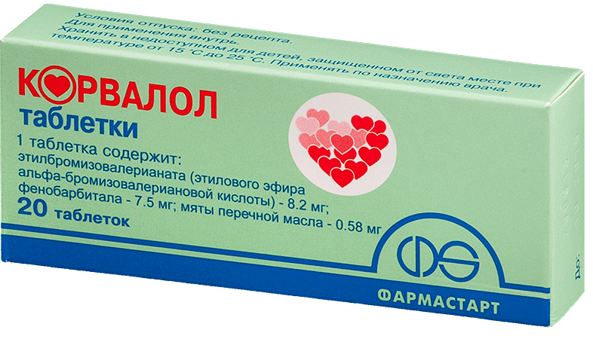
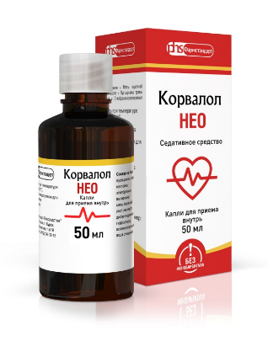
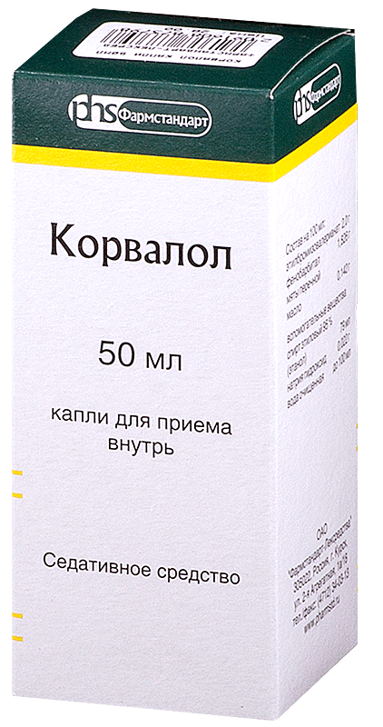
7+
3+

Slide 32
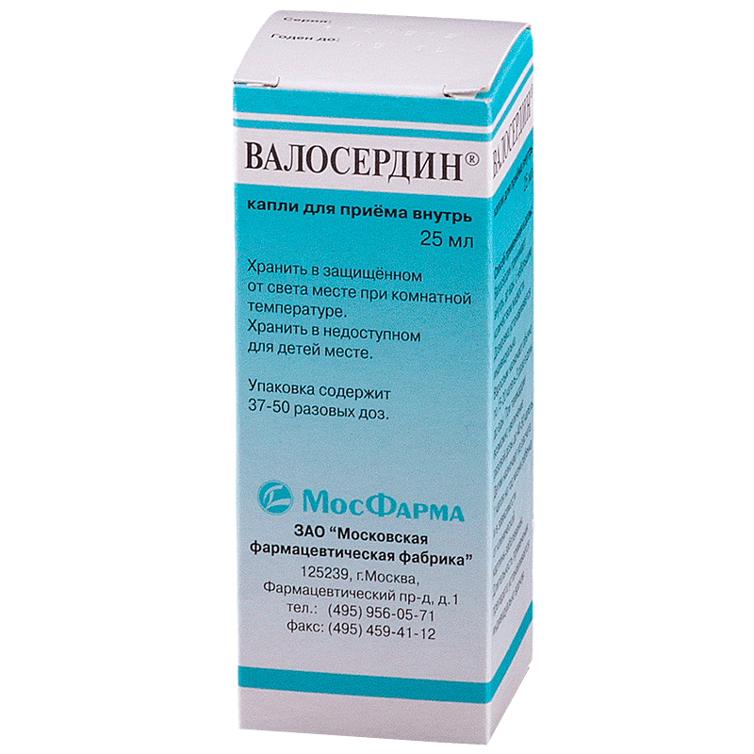
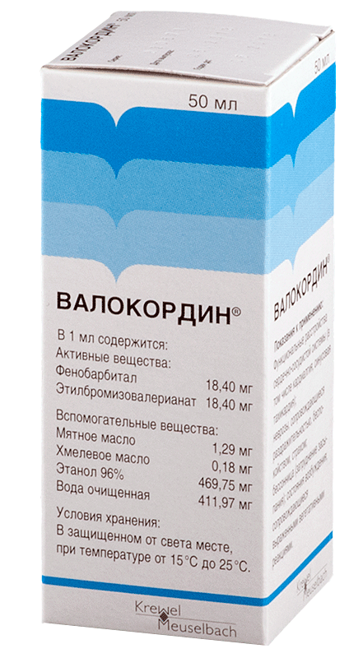
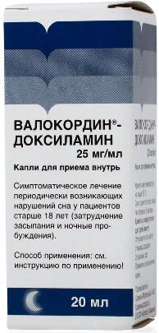
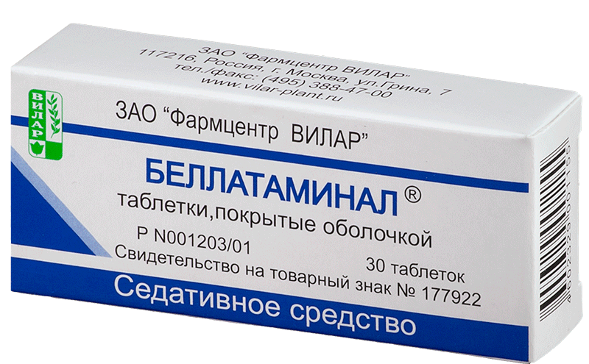
3+
БАД
14+

Slide 33
ПОКАЗАНИЯ К ПРИМЕНЕНИЮ
предневротические расстройства с повышенной возбудимостью и сопровождающиеся: коронароспазмом, чувством страха, тревогой, головной болью, усталостью,
бессонница,
повышенная судорожная готовность у детей,
климактерические нарушения,
нейроциркуляторная дистония (доклад – сам. работа),
спазмы гладкой мускулатуры.

Slide 34
Побочные эффекты
Противопоказания
Снижение умственной и физической работоспособности (бромиды), усталость, сонливость, заторможенность
При длительном применении препараты брома вызывают «бромизм»: общая заторможенность, сонливость, ослабление памяти, апатия, снижение потенции, слезотечение, кашель, насморк, кожная сыпь (вводят большие количества натрия)
Деятельность, требующая быстрых психомоторных реакций
Выраженные нарушения функции печени и почек
Острая и хроническая сердечная недостаточность

Slide 35
Контрольные вопросы
Что такое психоз? Шизофрения?
Классификация нейролептиков.
Каковы основные фармакологические эффекты нейролептиков?
Побочные эффекты и противопоказания к применению нейролептиков.
Классификация анксиолитиков.
Что такое невроз? Назовите причины неврозов.
Фармакологические и побочные эффекты анксиолитиков.
Характеристика небензодиазепиновых анксиолитиков на примере препарата гидроксизин.
Отличие анксиолитиков и седативных препаратов.
Классификация и применение седативных препаратов.

